Slide 1
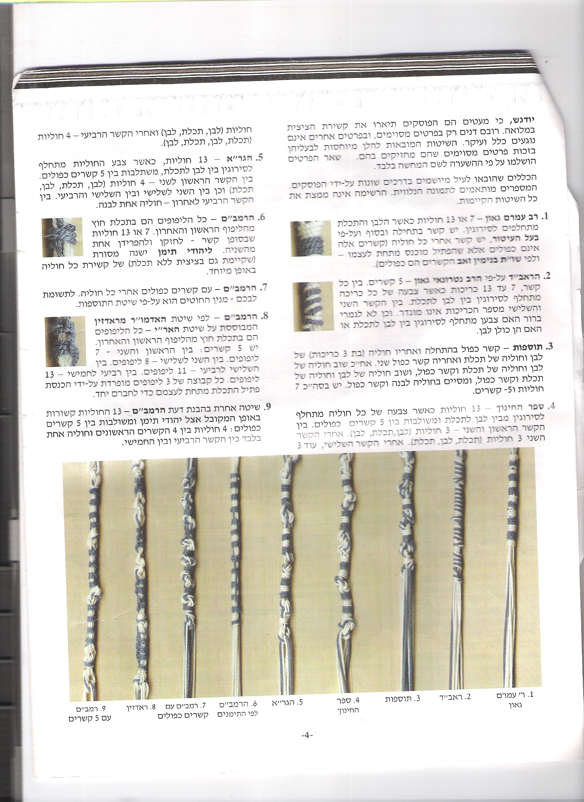
אוֹפני קשירת התכלת

Slide 2
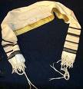
המנהג בלבן
כשרואים אנו ציציות תכלת, השאלה הראשונה שבאים אנו לשאול היא – מדוע הקשירה אינה כמו שבלבן.
אלא שאחר עיון במקורות נראה שהשאלה היא הפוכה –
מדוע שונה המנהג בלבן מן המנהג המתֹאר בימי הגמרא...
להלן יובאו האמירות בגמרא לגבי אֹפן-הקשירה, תוך פֵרוטַן והמחשתן.
יש להעיר כי אין בידֵנו שום הכרעה בין
השיטות שיובאו להלן, והבוחר אמור
לבחֹר בעצמו ו/או ע"פ רבותיו.

Slide 3


מספר חוטי-התכלת
קיָמות שלש שיטות בין הראשונים לגבי מספר חוטי-התכלת שיש בכל גדיל;
1. רמב"ם – אחד מתוך שמונה חוטים
הוא תכלת.
2. ראב"ד – שנים מתוך שמונה חוטים
הוא תכלת.
3. רש"י ותוספות – ארבעה מתוך
שמונה חוטים הוא תכלת.

Slide 4
מ-7 עד 13
'הפוחת לא יפחות משבע [חוליות] והמוסיף לא יוסיף
על שלש-עשרה' [מסכת מנחות].
ההסבר לכך הוא – 'שבע כנגד שבעה רקיעים, ו-13
כנגד עוד ששה אוירים שביניהם'...
מאמירה זו עולה כי בגדִיל אמורות להיות בין 7 חוליות
ל-13 חוליות.
אולם, בעלי-התוספות אומרים כי מספר החוליות הוא
או 7 או 13, ולא ביניהן.
להלכה אין הבדל או עדיפות בין 7 ל-13 וניתן לבחֹר.

Slide 5
מתחיל ומסיֵם בלבן
'כשמתחיל – מתחיל בלבן, וכשמסיֵם – מסיֵם בלבן' [מנחות].
הסיבה – 'מתחיל בלבן כדי שיהא ממין הכנף
[הבגד], ומסיֵם בלבן כיון שמעלין בקדש ואין
מורידין' [והלבן נעלה מן התכלת].
נחלקו רב-עמרם-גאון והרמב"ם לגבי צִבען של
החוליות שבאמצע;
רע"ג – בַאמצע - החוליות מתחלפות;
תכלת, לבן וכו'.
רמב"ם – רק הכריכות שבתחילה ושבסוף
הן לבנות, ואילו שאר החוליות – תכלת.

Slide 6

חמשה קשרים
המנהג לקשֹר חמשה קשרים כפולים [כמו בלבן] אינו מופיע בגמרא, אך נמצא הוא בזֹהר ובתנחומא.
לכן, ישנן שיטות [הרמב"ם למשל] ללא 5 קשרים.
אמנם, יש האומרים כי עדַין נצרכים 5 קשרים.
א"כ, ישנן שתי דרכים כדי לחלק את 13
הכריכות בין חמשת הקשרים –
1. שיטת הגר"א – 4,4,4,1 [בין הקשר הראשון
לשני 4 כריכות וכו', ובין הרביעי לחמישי – כריכה].
2. שיטת ספר החנוך – 3,3,3,4 [בין הקשר הראשון
לשני 3 כריכות וכו', ובין הרביעי לחמישי – 4
כריכות].

Slide 7
קשירה על כל חוליא
'וקושר על כל חוליא וחוליא' [מנחות].
שתי הבנות טכניות-הלכתיות לַמשפט –
רמב"ם – כל חוליא וחוליא אמורה להכיל קשר.
תוספות – אחר כל חוליא יקָשר קשר.
יצא שעל-פי הרמב"ם לא יהיו כלל
קשרים בגדיל, ואילו לתוספות יהיו
קשרים כמספר החוליות.

Slide 8
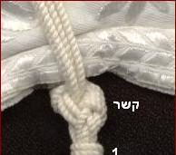
קשר עליון דאוריתא
'קשר עליון דאוריתא הוא' [מנחות].
אמירה זו אומרת כי אחד הקשרים הקצוניים הוא חיוני לקשירה. איזה מהם?
הקשר הצמוד לכנף – חשיבות-הקשר
היא מפאת העובדה כי זֹהי הפעולה
הראשונה שעושים בגדיל.
הקשר הרחוק מהכנף –
רש"י מסביר כי החשיבות היא כי ללא קשר
זה - הכריכות לא יחזיקו [דבר שאינו שיָך
בחוליות של הרמב"ם, להלן].

Slide 9
עִצוב החוליא
'וכיצד היא חוליא? כדי שיכרוך וישנה וישלש' [מנחות].
ע"פ רֹב הראשונים [למעט הראב"ד, להלן] החוליא כוללת 3 כריכות.
מבחינה טכנית ישנן שתי שיטות עיקריות היאך לעצב את החוליא –
1. רמב"ם – החוט הכורך נכנס תחת
לשלש הכריכות, כך שהחוליא
מחזיקה את עצמהּ.
2. חב"ד – החוט הכורך נמצא
מעל לשלש הכריכות.

Slide 10
שיטת הרמב"ם
הרמב"ם אומר כי בתחילה קושרים חוליא אחת,
המֻרכבת מכריכה אחת לבנה ושתי כריכות תכלת.
אחר חוליא זו מרחיקים מעט ועושים חוליות נוספות
של 3 כריכות-תכלת, עד שמגיעים ל-6 או 12 חוליות.
לבסוף, קושרים חוליא המֻרכבת משתי
כריכות תכלת וכריכה אחת לבנה.
אף שהרמב"ם אינו מורה לקשֹר
קשר כפול בתחילת הגדיל, כבר
נהגו יהודי תימן לקשֹר את אותו קשר,
וכך נהוג גם בתכלת.

Slide 11
הרמב"ם+ חמשה קשרים
יש המוסיפים על שיטת הרמב"ם 5 קשרים-כפולים.
כאמור, יוָצרו שתי קשירות שונות ע"פ החִלוקים
בשלוב החוליות והאוירים שבין הקשרים –
גר"א – קשר כפול, חולית לבן-תכלת ועוד 3
חוליות-תכלת, קשר כפול, 4 חוליות תכלת,
קשר, 4 של תכלת, קשר, חולית תכלת-ולבן, קשר.
2. ספר-החנוך – קשר כפול, חולית לבן-תכלת ועוד
2 חוליות-תכלת, קשר כפול, 3 חוליות תכלת, קשר,
3 חוליות תכלת, קשר, 3 חוליות תכלת והרביעית
תכלת-לבן, קשר.

Slide 12
שיטת רב עמרם גאון
כאמור, רב עמרם גאון סובר כי החוליות הלכו
לסֵרוגין – חולית לבן, חולית תכלת וכו'.
א"כ, שיטתו היא קשר כפול [כמקֻבל], חולית לבן,
חולית תכלת וכו' עד שמגיע ל-7 או 13 כריכות.
ניתן לשלב 5 קשרים כפולים כדלעיל –
גר"א - קשר, 4 כריכות לסֵרוגין, קשר, 4 כריכות,
קשר , 4 כריכות, קשר, כריכה לבנה.
ספר החנוך – קשר, 3 כריכות לסֵרוגין, קשר, 3
כריכות, קשר, 3 כריכות, קשר, 4 כריכות, קשר
כפול.

Slide 13
שיטת הראב"ד
הראב"ד מבין את המושג 'חוליא' בצורה קצת שונה;
החוליא מעֻצבת בדומה לכריכות שבלבן –
כריכות של לבן ותכלת לסרוגין, כשהכריכה
הראשונה והאחרונה בלבן, ומספר הכריכות
הוא 7 או 13.
א"כ, צורת הקשירה היא –
קשר, 7 כריכות פשוטות של לבן ותכלת לסֵרוגין,
קשר, 7 או 13 כריכות, קשר, 7 כריכות, קשר,
7 כריכות, קשר.

Slide 14


שיטת חב"ד
שיטת חב"ד היא השיטה היחידה המשמרת
את המנהג של 7,8,11,13.
החוליות כאמור מעֻצבת בצורה שונה כך שהן
אינן מחזיקות את עצמן [ונוהגים כך גם בלבן].
חב"ד נוהגים כרמב"ם מבחינת צבע החוליות – כל
הכריכות הן בתכלת, למעט הראשונה והאחרונה.
דבר יחידאי בשיטתם הוא פִצול
החוליות בין האוירים [אויר נמצא
בין שני קשרים].

Slide 15
קשירת חב"ד
א"כ, שיטת הקשירה היא –
קשר כפול, כריכת לבן, שתי כריכות-תכלת,
חולית תכלת, כריכת-תכלת, קשר.
שתי כריכות, שתי חוליות תכלת, קשר.
3 חוליות תכלת, שתי כריכות תכלת, קשר.
כריכת-תכלת, 3 חוליות תכלת, שתי כריכות-
תכלת, כריכת לבן, קשר כפול.

Slide 16
תוכן
2 – סקירת המנהג בלבן.
3-9 – סקירת האמירות שבגמרא ופֵרוטן.
10 – 15 – פֵרוט השיטות השונות.

